Slide 2
STROJNO UČENJE
Uporaba metod strojnega učenja
ANN
MXNet
Integracije
Umetne nevronske mreže (ANN: artificial neural networks) so skupek umetnih nevronov. Nevron je konstrukt, ki ima več vhodov, ki jih s pomočjo aktivacijske funkcije in uteži pretvori v izhode
Apache MXNet je knjižnica za strojno učenje s poudarkom na gradnji nevronski mrež (ANN), spisana v C++ (beri: hitra)
MXNet je mogoče uporabljati v različnih progrmaskih jezikih, kot so Python, C++, Java, C#, vendar potrebujemo ustrezne vmesnike

Slide 3

KRATEK
UVOD

Slide 4
KRATEK UVOD
Kaj je strojno učenje?
Algoritmi, ki se(sami) učijo na podatkih
To pomeni, da na podlagi neke učne množice in pričakovanih izhodov pripravijo funkcijo, ki bo lahko na podlagi nepričakovanih vhodov ocenila pričakovane izhode (klasifikacija, predikcija, ipd.)
Gre za uporabo matematičnih, statističnih in drugih pristopov
Osnova strojnega učenja je uporaba matematičnih, statističnih in drugih pristopov, ki omogočajo, da se algoritem samodejno prilagaja (ocenjuje) potrebne transformacije iz vhodov na izhode
Gre za algoritme, ki izboljšujejo svojo učinkovitost na podlagi izkušenj
Strojno učenje torej preučuje algoritme, ki skušajo optimizirati svoje obnašanje (učinkovitost) pri reševanju določene naloge, pri tem pa uporabljajo izkušnje na podlagi znanih primerov

Slide 5
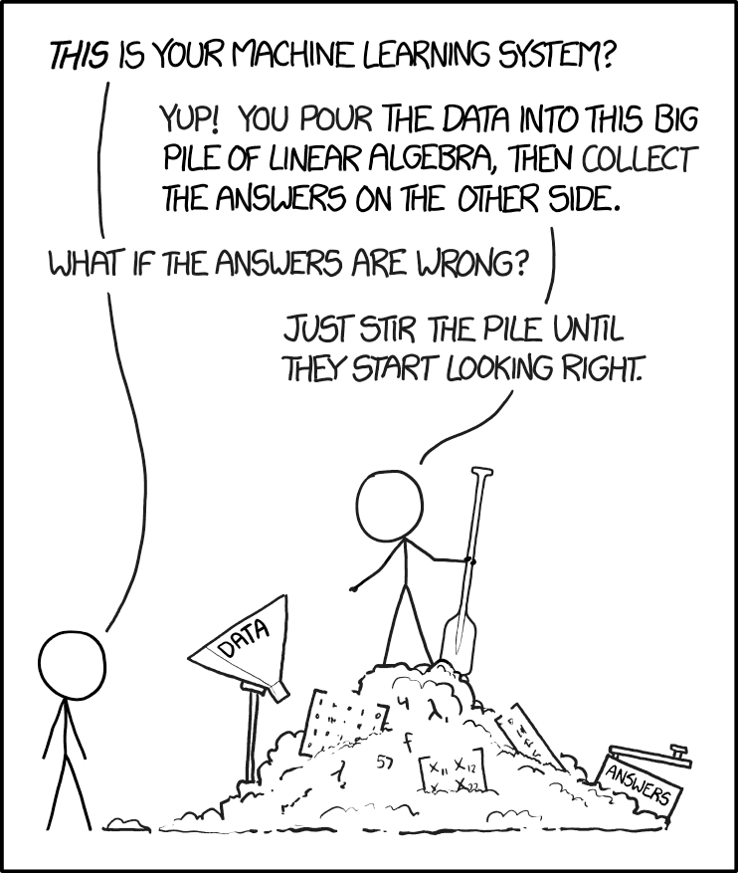
KRATEK UVOD
Kaj je strojno učenje?

Slide 6
KRATEK UVOD
Tipične vrste strojnega učenja
Nadzorovano očenje (supervised learning)
Učenje na podlagi vnaprej pripravljenih in označenih podatkov. Za vsak pričakovan vhod imamo tudi pričakovane izhode.
Nenadzorovano učenje (unsupervised learning)
Iskanje vzorcev, kjer ne vemo vnaprej, kakšni so pričakovani izhodi
Učenje z nagrajevanjem (reinforcement learning)
Učenje z uporabo metod, ki uporabljajo nagrajevanje v primeru pozitivnih rezultatov algoritma

Slide 7
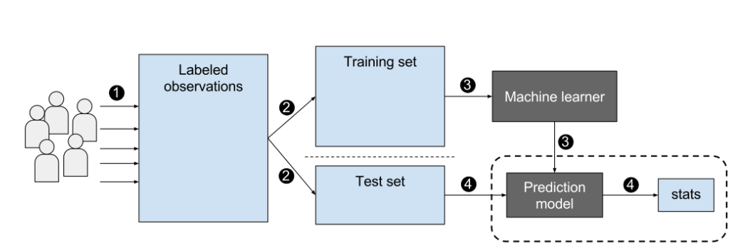
KRATEK UVOD
Nadzorovano učenje
Vir: NVidia

Slide 8
KRATEK UVOD
Nenadzorovano učenje
Ne vemo točno, kakšni so pričakovani izhodi
Nimamo primernih podatkov
Primeri:
Grupiranje
Zaznavanje anomalij
“Autoencoders”
Iskanje povezav

Slide 9
ANN

Slide 10
KRATEK UVOD
Glavne značilnosti
Aktivacijska funkcija
Je matematična funkcija, ki vhode pretvori v nek izhod
Arhitektura mreže
Število nivojev, število nevronov na nivoju, povezanost med točkami
Število vhodnih nevronov
Število izhodnih nevronov

Slide 11
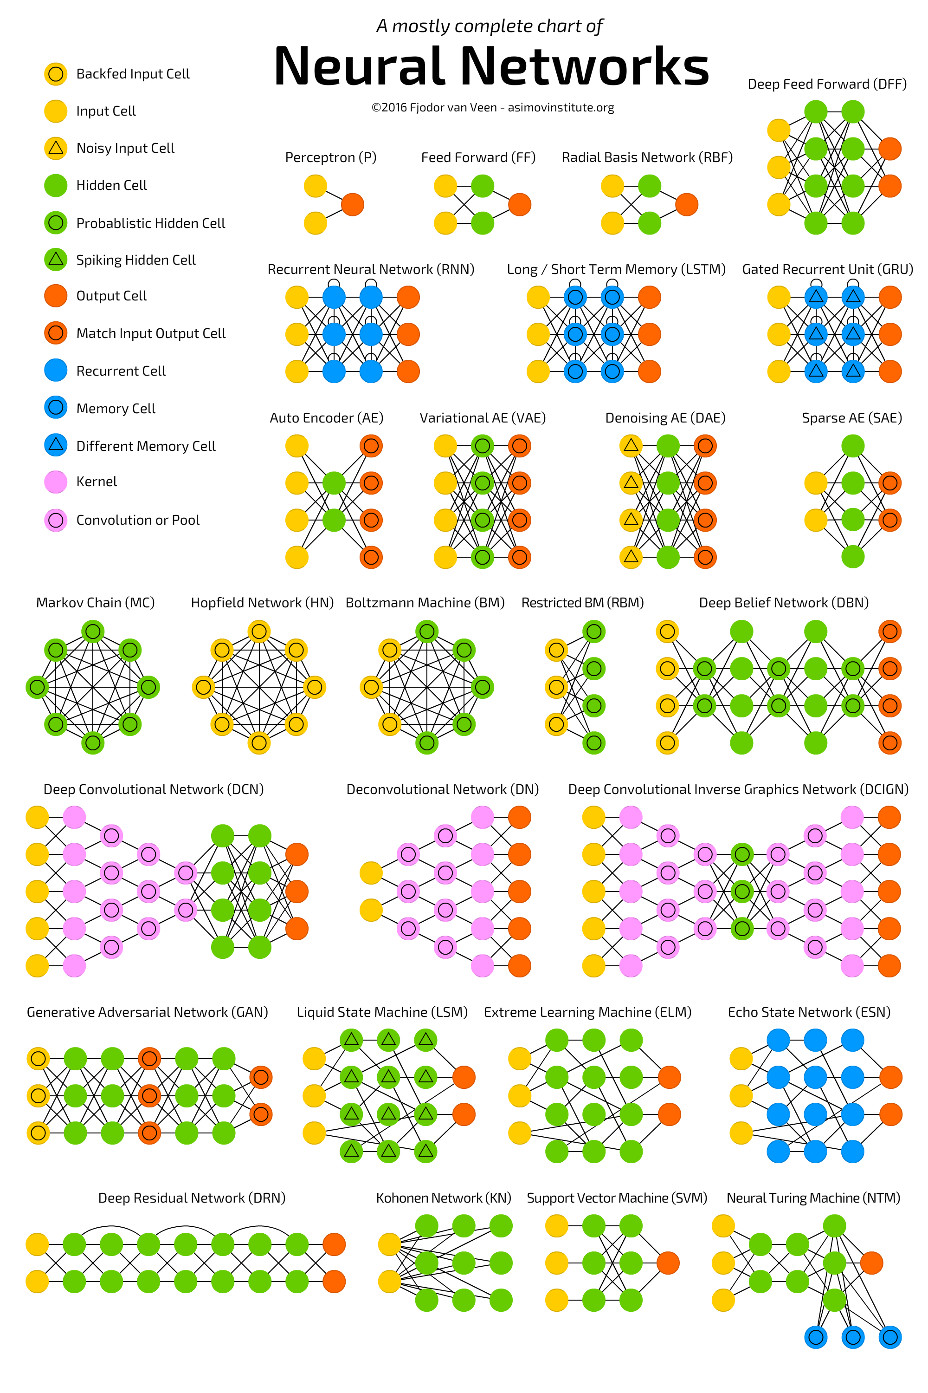
MODELI
Različne arhiterkture
Z raziskavami se število arhitektur nevronskih mrež samo še povečuje.
Pogledali si bomo nekaj najbolj klasičnih vrst nevronskih mrež.
Vir: Fjodor van Veen (Asimov institute)

Slide 12
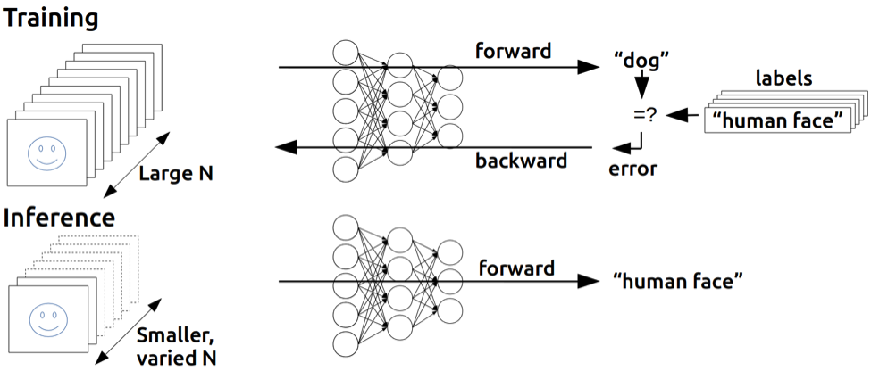
ML.NET
Trening ANN
Vir
Nvidia

Slide 13
OGRODJA
MXNet

Slide 14
OGRODJA
Nekaj razširjenih ogrodji
TensorFlow
Google ogrodje, ki je tudi eno najbolj razširjenih ogrodji za strojno učenje (Python)
Caffee2
Razvil laboratorij za računalniški vid na Berkley in se pogosto uporablja za konvoluvijske nevronske mreže (Python)
ML.Net
Nov igralec na trgu, ki ga je razvil Microsoft in ga tudi interno uporablja
MXNet
Ogordje, ki sodi pod Apache Foundation in ga aktivno razvija Amazon. C++ in Python

Slide 15
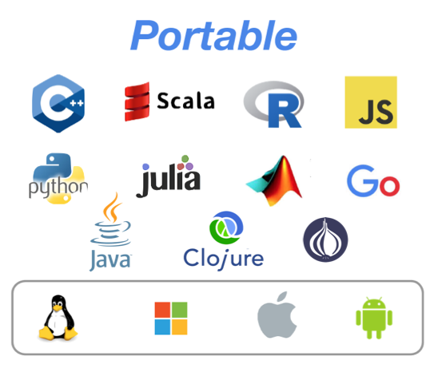
MXNet
MXNet – osnovne značilnosti
Vir
Apache MXNet

Slide 16
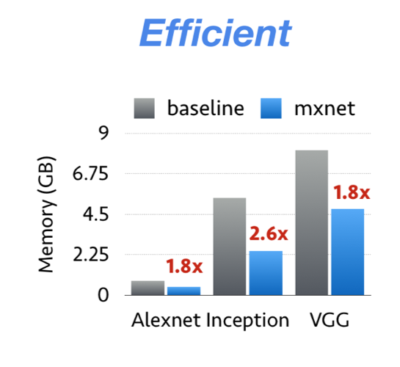
MXNet
MXNet – osnovne značilnosti
Vir
Apache MXNet

Slide 17
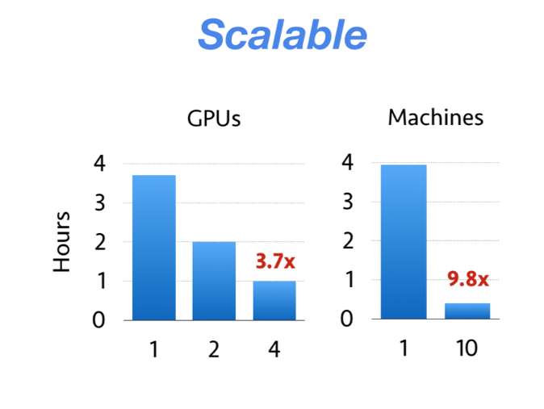
MXNet
MXNet – osnovne značilnosti
Vir
Apache MXNet

Slide 18
MXNet
Kaj je / kaj vsebuje?
Ogrodje za paralelizacijo sovisnih operacij
Osnova MXNet je ogrodje, ki učinkovito paralelizira serijo operacij, ki jih je potrebno izvesti za učenje / inferenco mreže
Sistem optimizacije izvajalnega grafa
MXNet vsebuje system za optimizacijo izvajalnega grafa, kar omogoče že omenjeno visoko stopnjo učinkovite paralelizacije
V osnovi gre za system za izgradnjo globokih nevronskih mrež
Od večjih korporacij MXNet uporablja primarno Amazon

Slide 19
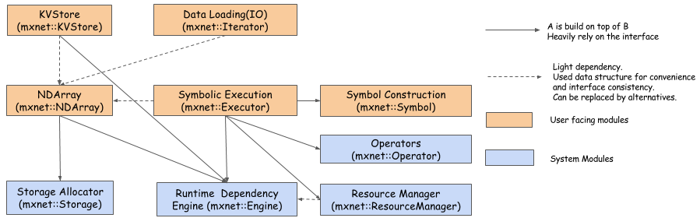
MXNet
Komponente
Vir
Apache MXNet

Slide 20
MXNet
Kako se lotimo razvoja?
Potrebujemo CMake
Potrebujemo OpenCV
Potrebujemo OpenBLAS ali Intel MKL

Slide 21
MXNet
Kako se lotimo razvoja?
Pripravimo VS Solution
Zgradimo pakete
Pripravimo (ali uporabimo) proxy med C# in C++

